Slide 1
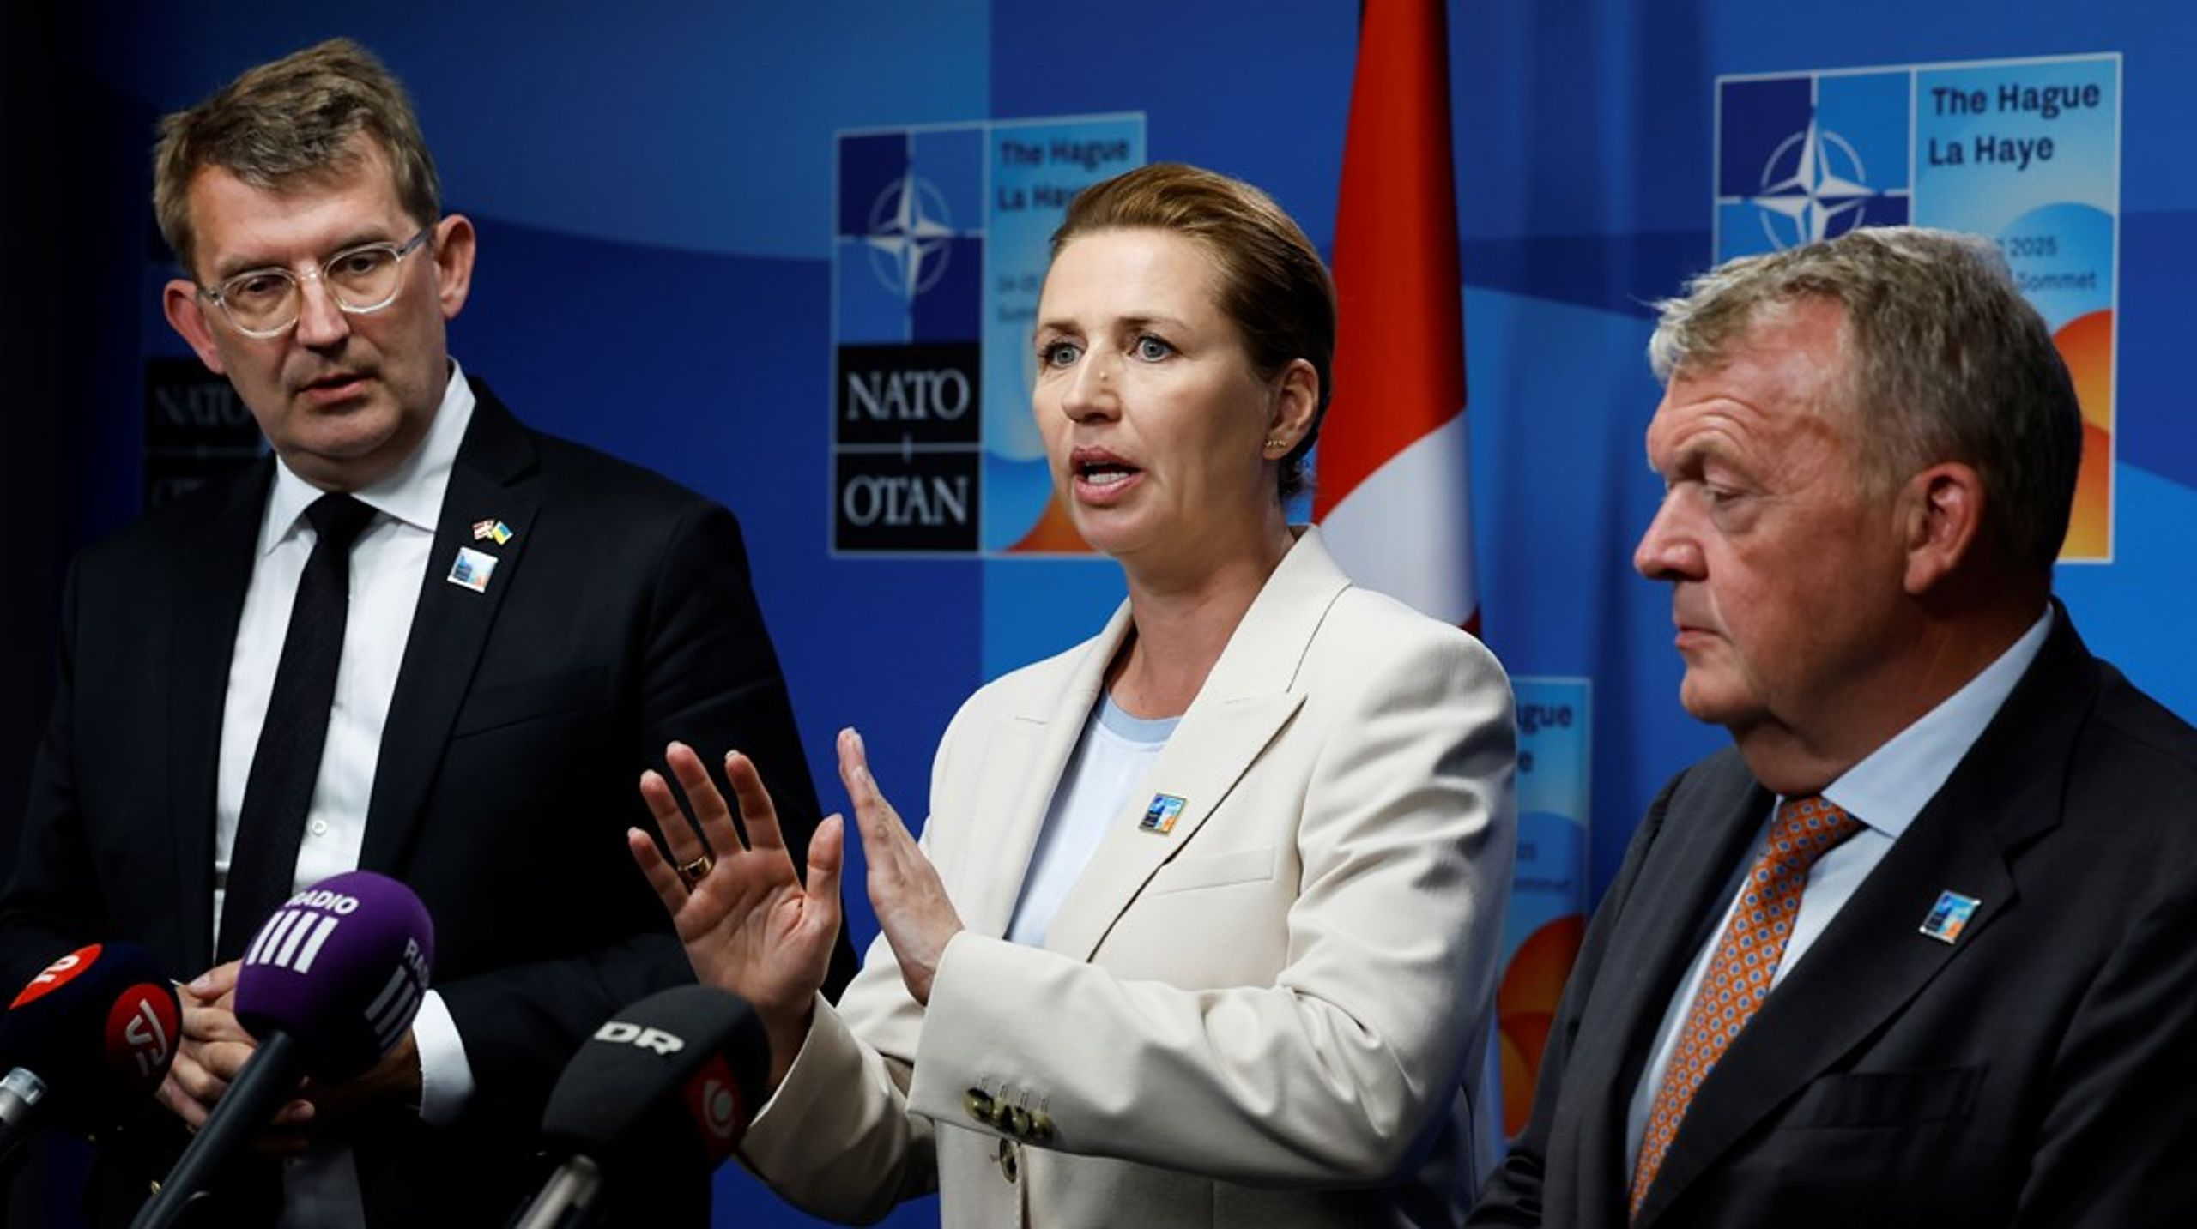
Modul 3: Udenrigspolitik og ideologi
Forløb: Dansk udenrigspolitik

Slide 2
Individuel læsning ☺
Kap 3. Udenrigspolitik og ideologi_Udenrigspolitik_Forløb_til_samfundsfag.docx

Slide 3
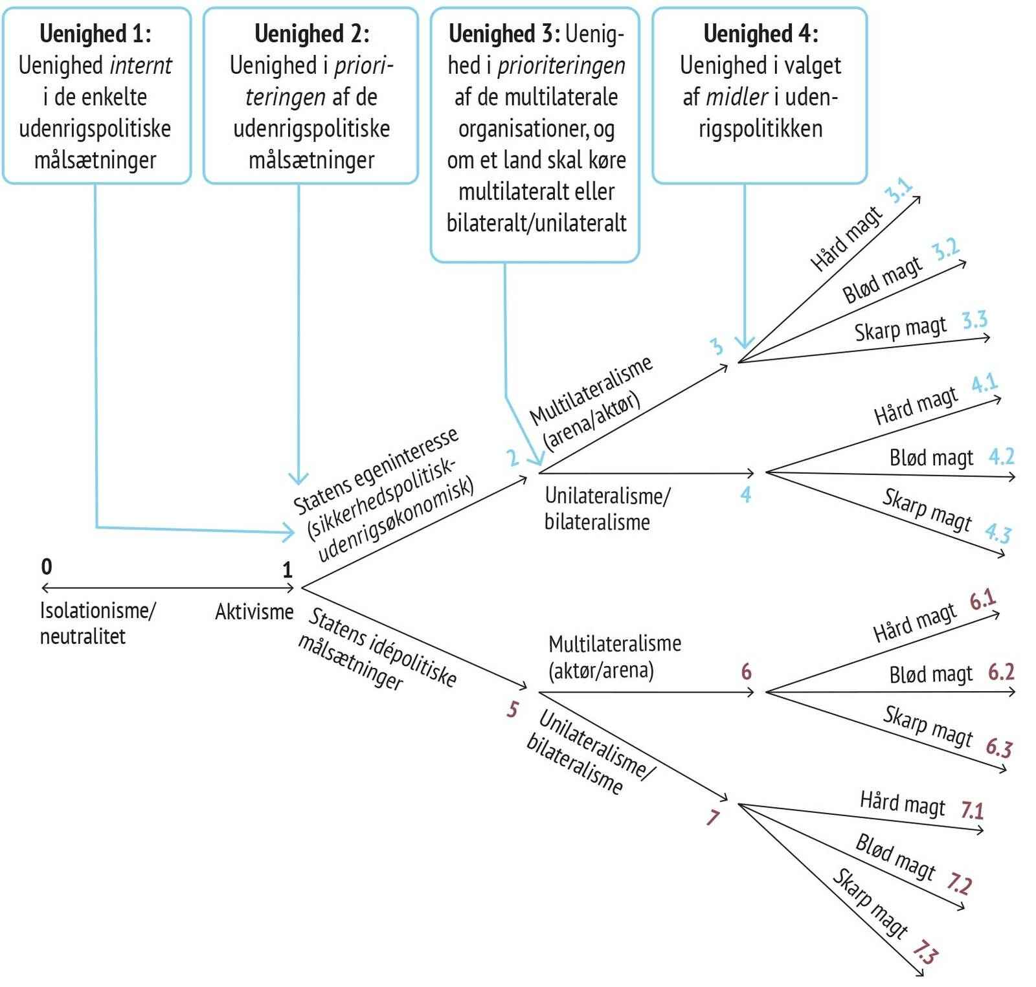

Slide 4
De ideologiske positioner – i fællesskab
Liberalistisk position
Socialistisk position
Konservativ position

Slide 5
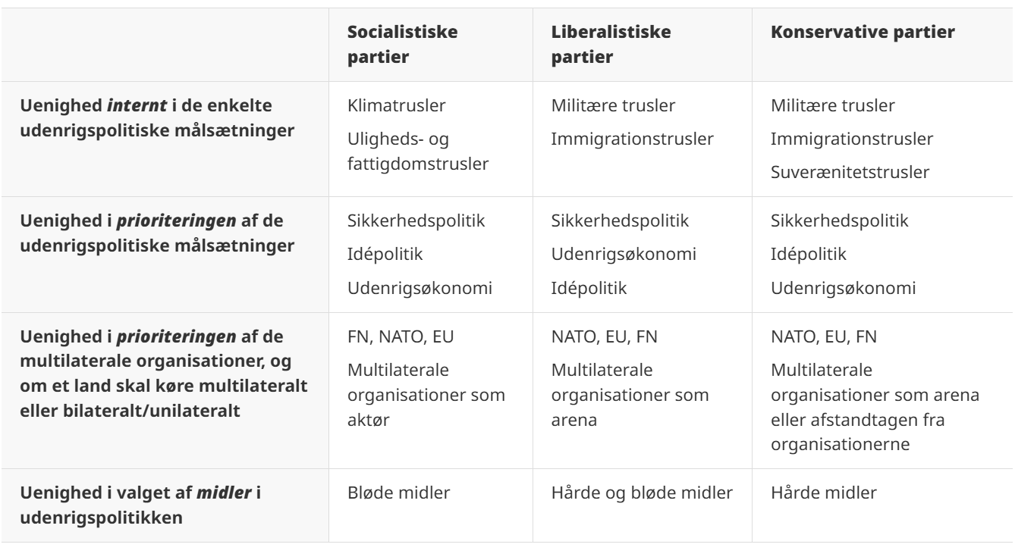

Slide 6
Det snævre og brede trusselsbegreb
Det snævre trusselsbegreb:
  Fokuserer på de militære trusler mod et land for eksempel Danmark. Det kan være atomvåben, konventionelle militære angreb, terrorangreb m.m.
Det brede trusselsbegreb:
  Klima og miljøtrusler
  Ulighed og fattigdomstrusler
  Samfundsmæssige trusler: Fx indvandring
  Politiske trusler
  Struktur- og aktørtrusler:
    Strukturtruslerne Fx klimatruslen
    Aktørtrusler fx: Rusland eller Islamisk Stat.

Slide 7
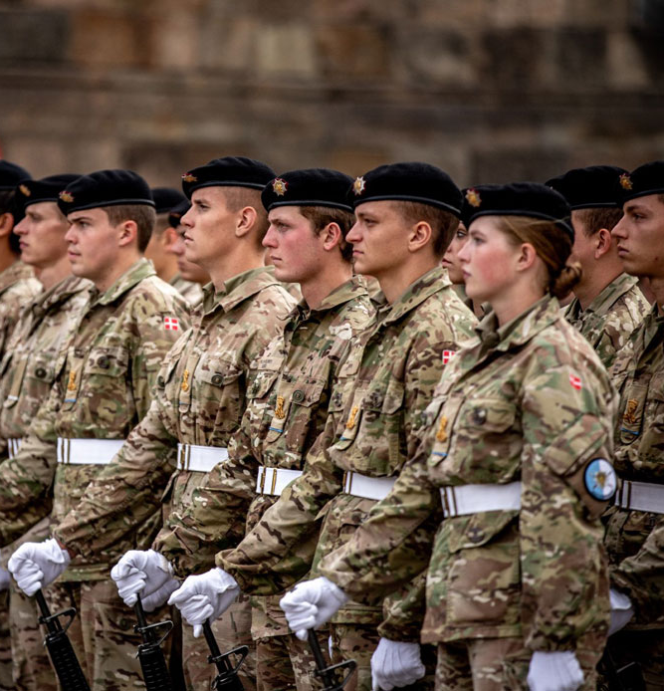
Beregningsopgave – Danske udsendelser
Beregn hvor mange udsendelser Danmark har haft i alt fra 1991-2021 og hvor mange "unikke udsendelser"?
Hvor en stor procentandel af de udsendte soldater til de forskellige nationer ("unikke udsendelser") har været henholdsvis kvinder og mænd. Tror du, at dette vil ændre sig i fremtiden med de nye værnepligtsregler?
Hvor en stor procentandel af de udsendte soldater til de forskellige nationer ("unikke udsendelser") har været henholdsvis kvinder og mænd. Tror du, at dette vil ændre sig i fremtiden med de nye værnepligtsregler?
Lav valgfrie relevante beregninger
Diskuter: Kunne du selv tænke dig at blive udsendt?

Slide 8
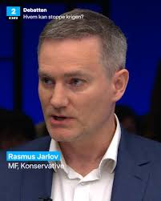
Debatten: Sæson 2025 – Hvem kan stoppe krigen? | DRTV
Identificer ideologiske uenigheder

